Slide 1
Simulink ステート
ダイハツ工業

Slide 2
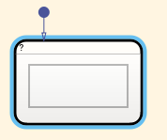
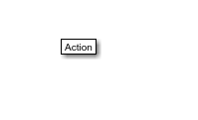
機能概要
Simulinkステート
ドキュメントでは「Simulinkベースのステート」と表現される
Chartブロック内でSimulinkモデルを記述するためのブロック
初期状態
（中の四角はActionブロックが
拡大されたもの）
モデル内のActionブロックが配置されている

Slide 3
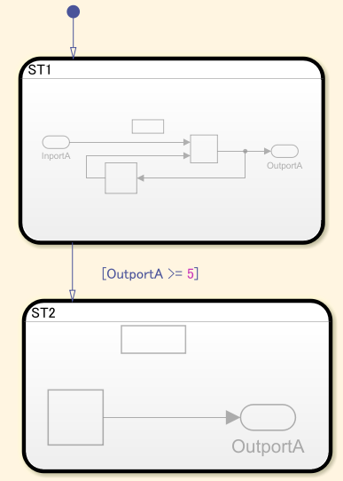
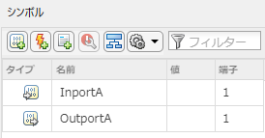
ステートの入出力へのアクセス
入出力シンボル名をInport・Ourtportブロック名に使用
チャートの遷移ラベルでシンボル名を使用

Slide 4
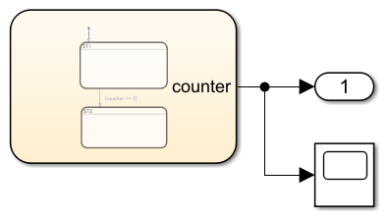
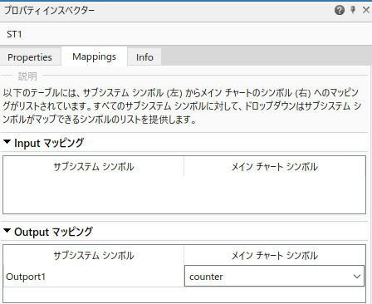
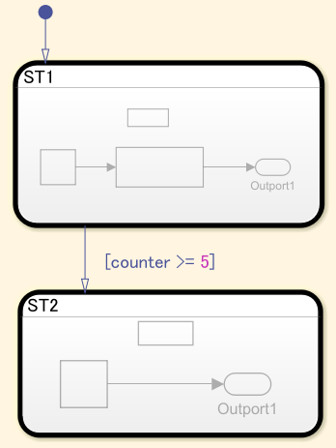
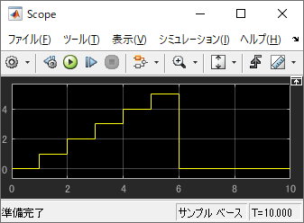
ステートの入出力へのアクセス
入出力シンボル名と、Simulinkステート内のInport・Ourportブロック名を異なるものにする場合は、マッピングを行う
プロパティで設定可能(Atomicサブチャートの機能)

Slide 5
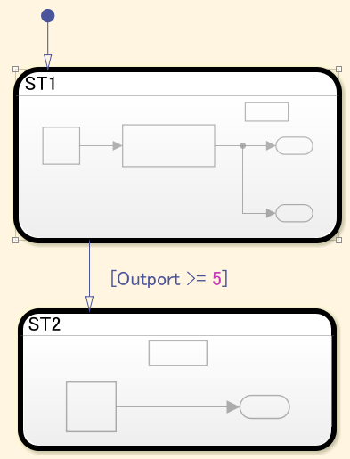
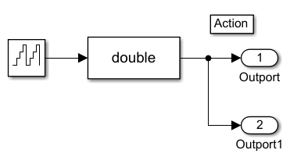
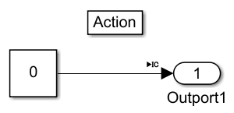
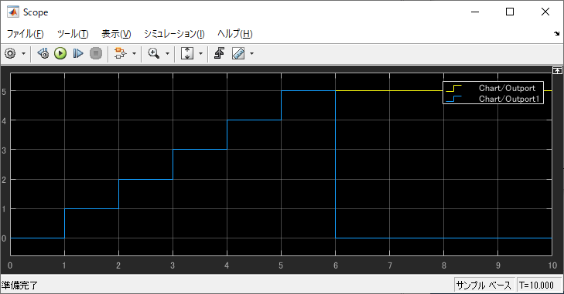
ステートの入出力へのアクセス
現在のステート内に存在しないOutportの値は更新されない
ST2へ遷移時、Outportはカウントアップ(ST1の処理)を停止し、ST2ではOutportが存在しないため値が更新されない

Slide 6
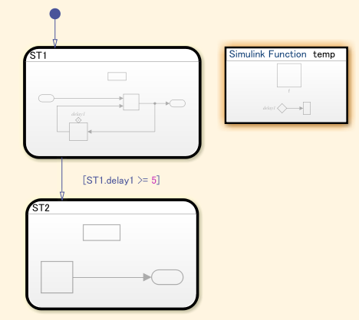
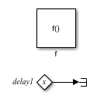
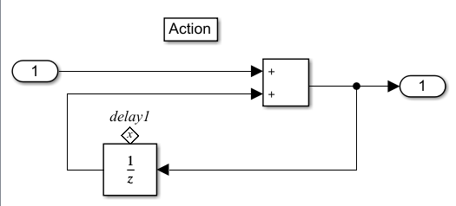
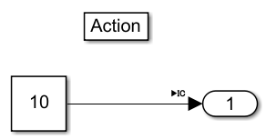
ブロックの状態へのアクセス
State Readerブロック、State Writerブロックを使用
チャートの遷移ラベルで状態名を使用
“Simulinkステート名.状態名”の形式でアクセス可能
遷移ラベルのみで状態名を使用する場合、
State Readerブロックをどこに配置すべきか不明（削除しても動作確認できた）
State Readerで読みとり
ブロックの状態データへのアクセス
web(fullfile(docroot, 'stateflow/ug/access-simulink-based-states.html'))

Slide 7
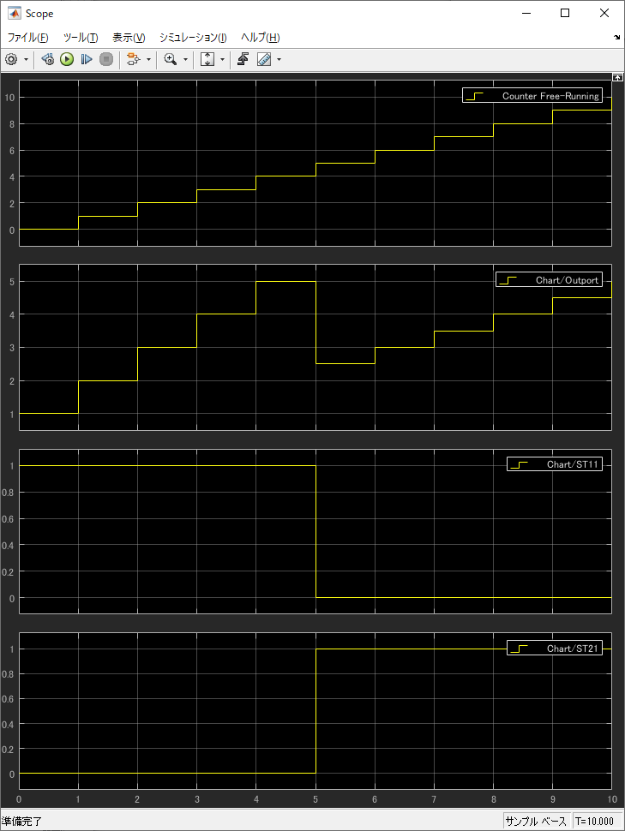
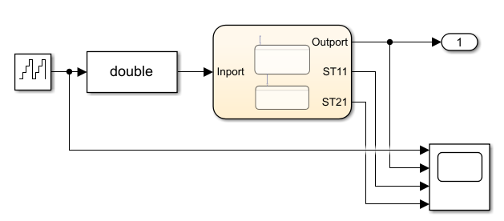
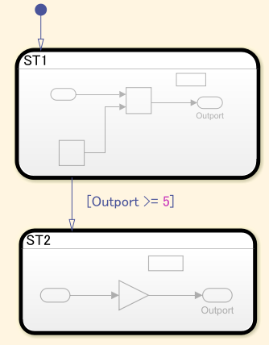
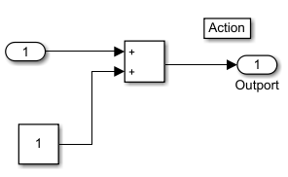
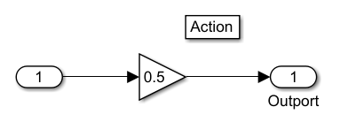
実行順序
Simulinkステート内はen,duのタイミングで実行される
ST2 du
ST1 en
ST2 en
デフォルト遷移
→ST1 en
ST2に遷移

Slide 8
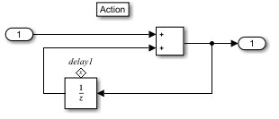
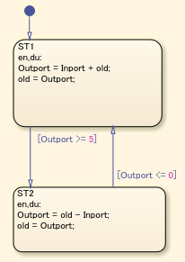
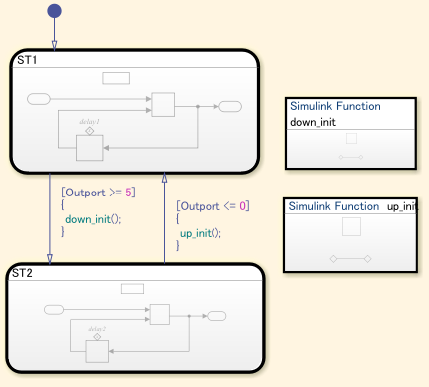
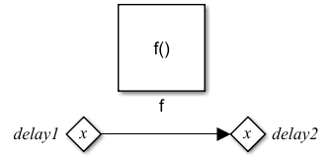
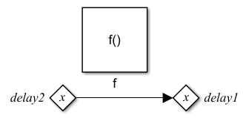
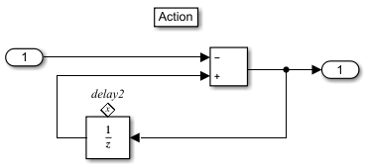
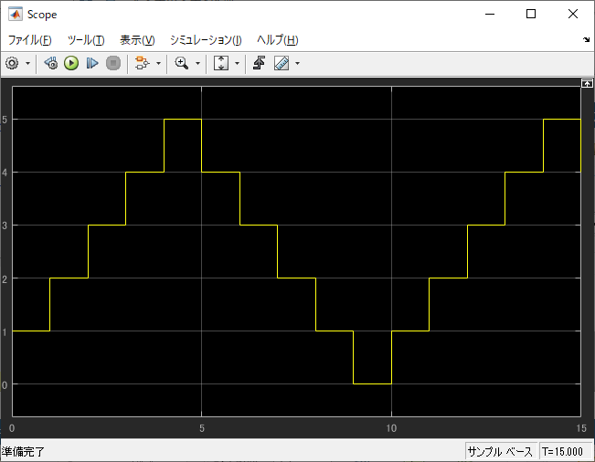
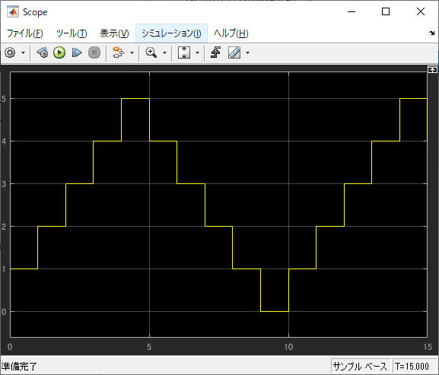
実行順序
ステートとの書き方比較（ステートをまたいで前回値保持）

Slide 9
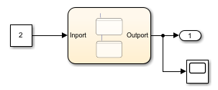
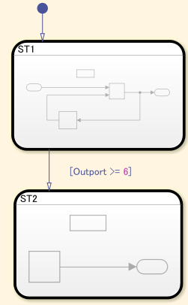
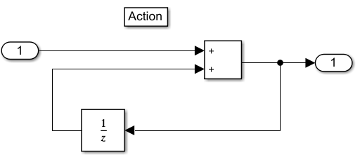
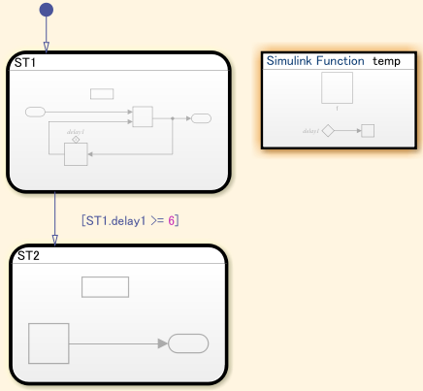
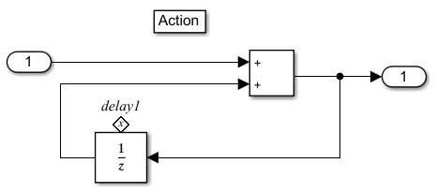
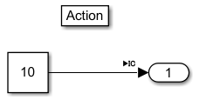
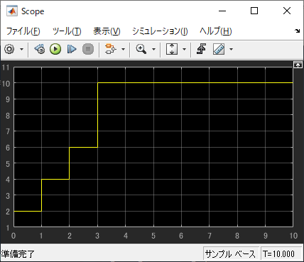
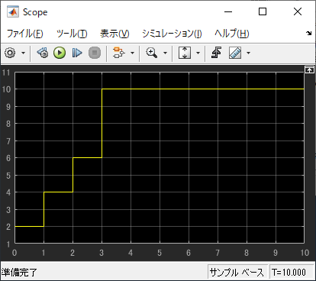
実行順序
UnitDelayにState Readerを使用した時にわかりにくい
①遷移条件：Outportブロックの値
②遷移条件：State Readブロックの値（前回値）
最後に青枠のところを通った値が保持されているので、ステップ終了後は
Outport == delay1
UnitDelayに関してよく使われる「前回値」という言葉のイメージとあうかどうか
同じ結果

Slide 10
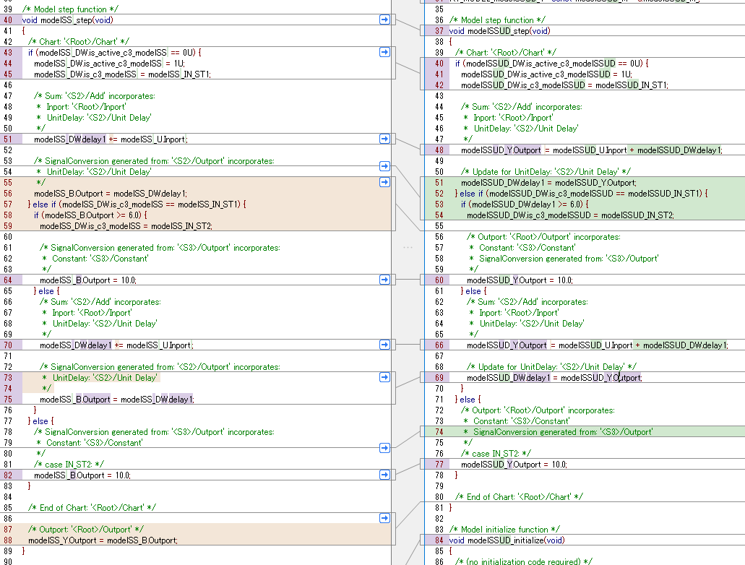
実行順序
前回値と現在値が
同じになる

Slide 11
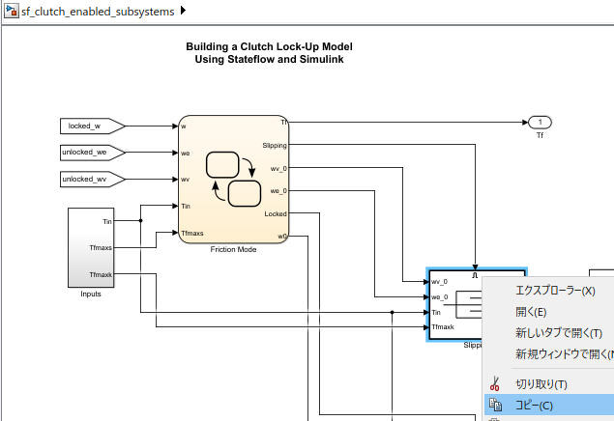
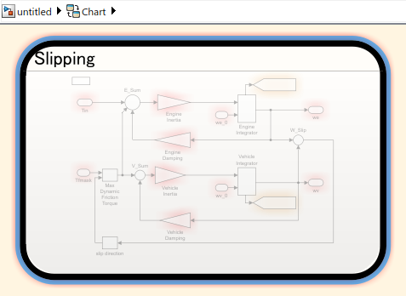
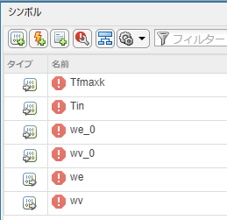
既存システムのSimulinkステート化
既存モデルのEnabledサブシステムまたはライブラリ上のActionサブシステムをコピーし、Chart直下で貼りつけると自動でSimulinkステートが作成される
未定義シンボル（Stateflowの入出力変数）は、 {シミュレーション}タブ-{準備}-{[シンボル]ペイン} からシンボルペインを表示し、右図赤枠の アイコン押下で解決できる
Simulinkモデル内のその他変数は別途定義が必要
貼り付け
Simulink ベースのステートの作成と編集
web(fullfile(docroot, 'stateflow/ug/create-a-simulink-state.html'))

Slide 12
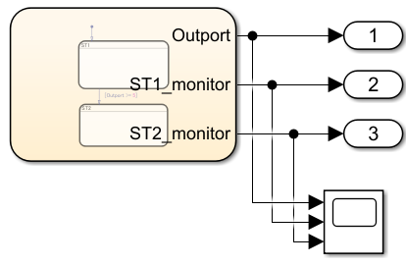
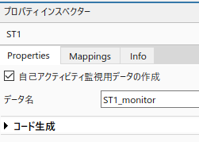
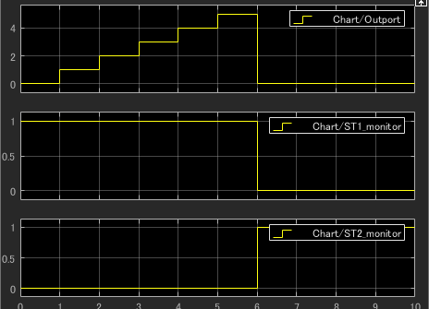
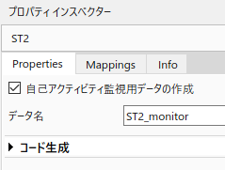
プロパティ：自己アクティビティ監視用データの作成
Simulinkステートがアクティブな時にtrue、非アクティブな時にfalseになるboolean型出力信号(シンボル)が生成される
Simulinkステート毎に設定する
Simulink ベースのステートのプロパティの設定
web(fullfile(docroot, 'stateflow/ug/set-simulink-based-state-properties.html'))

Slide 13
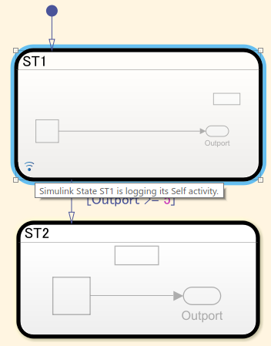
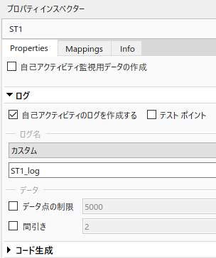
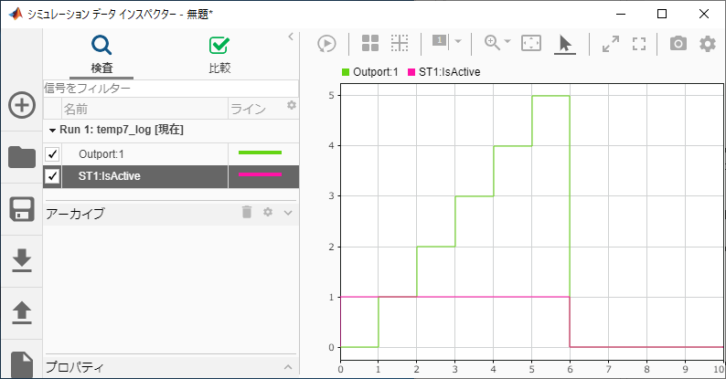
プロパティ：ログ
ログ関係はStateflowの機能なので詳細は割愛
(下図)「自己アクティビティのログを作成する」を設定すると ステートがアクティブかどうかを表す信号をログに残す
ステートとデータのシミュレーション出力のログ
web(fullfile(docroot, 'stateflow/ug/basic-approach-to-logging-states-and-local-data.html'))

Slide 14
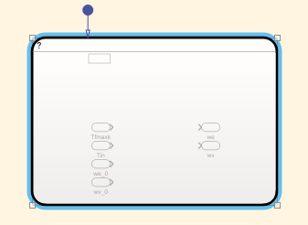
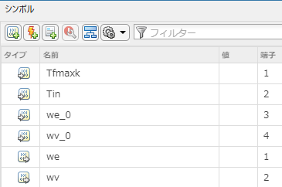
便利機能：入出力配置
Chartに入出力変数が定義されている場合は、新規にSimulinkステートを配置するだけで、ブロック内に定義済Inport、Outportが配置された状態になっている

Slide 15

便利機能：シンボル名一括編集
シンボルペインでシンボル名を変更すると、そのシンボル名の使用箇所で一括変更できる
名前を変更しようとすると下図のように吹き出しが出るので 指示通りにShift+Enterを押下すると一括変更できる

Slide 16

API：オブジェクト名
オブジェクト名はStateflow.SimulinkBasedState
>> rt=sfroot
rt =
Simulink.Root
>> obj = rt.find('-isa','Stateflow.SimulinkBasedState')
obj =
Stateflow.SimulinkBasedState: 2-by-1
>> obj(1)
ans =
Path: 'simstatemodel/Chart'
Id: 80
Machine: [1×1 Stateflow.Machine]
Name: 'ST1'
SSIdNumber: 5
Description: ''
FontSize: 11
ArrowSize: 8
Chart: [1×1 Stateflow.Chart]
BadIntersection: 0
ExecutionOrder: 0
LoggingInfo: [1×1 Stateflow.SigLoggingInfo]
TestPoint: 0
HasOutputData: 0
OutputData: []
OutputMonitoringMode: 'SelfActivity'
Type: 'OR'
ContentPreviewEnabled: 1
Position: [186.8571 187 181.5000 96]
Subviewer: [1×1 Stateflow.Chart]
Document: ''
Tag: []
RequirementInfo: ''
Debug: [1×1 Stateflow.StateDebug]
IsExplicitlyCommented: 0
IsImplicitlyCommented: 0
CommentText: ''
AppData: [1×1 struct]

Slide 17





API：パラメータ
自己アクティビティ監視用データの作成
HasOutputData:上記設定チェック時に1、チェック無しで0
OutputData：出力シンボル情報
Properties and Methods Sorted by Stateflow Object web(fullfile(docroot, 'stateflow/api/properties-and-methods-sorted-by-chart-object.html'))

Slide 18



API：パラメータ
ログ

Slide 19




API：パラメータ
コード生成
SimulinkのAPIから取得可能

Slide 20


API：パラメータ
情報

Slide 21

API：パラメータ
マッピング
以下、MathWorks回答
マッピング設定はAPIがなく、ダイアログから操作するしかない
コマンドでマッピング情報を取得したい旨を開発側にFBいただけるとのこと

Slide 22



API
find_systemでSimulinkステート内オブジェクトを検索可能
Simulinkステート
Simulinkステート内のブロック

Slide 23

API
新規作成
Stateflow.SimulinkBasedState(obj)で作成 obj：オブジェクトハンドル
例：Chart内の背景をクリックして以下を実行すると、 下図の通り作成される Stateflow.SimulinkBasedState(sfgco)
Stateflow.SimulinkBasedState web(fullfile(docroot, 'stateflow/api/stateflow.simulinkbasedstate.html'))

Slide 24


API
（例）Simulinkステートを新規作成し、その中にブロック配置
% Chartブロックを検索
ch=rt.find('-isa','Stateflow.Chart', 'Name', 'ChartBlock');
% Chartブロック内にSimulinkステート追加。’State1’というステート名に変更。
simulinkstate = Stateflow.SimulinkBasedState(ch);
stname = ‘State1’;
set(simulinkstate, 'Name', 'State1');
% Simulinkステート内にInportブロック追加
path = [get(simulinkstate, ‘Path’), ‘/’, stname];
add_block('Simulink/Sources/In1', [path, '/Inport1']);

Slide 25




コード
if-else文でステート遷移をあらわしている
１周め
遷移する
ST1
遷移先
ロジック実行
遷移しない
遷移する
ST2
遷移先
ロジック実行
遷移しない

Slide 26

コード
(例)前頁のモデルの各ステートに対して 「関数のパッケージ化」を設定
１周め
ST1
ST2

Slide 27


下位バージョンへとの互換性
R2015aで保存すると空のサブチャートに変換された
ダウングレード
2019b
201５a

Slide 28



Simulink Design Verifierとの互換性
SLDVとの互換性あり
テストケース作成可

Slide 29




モデル参照
モデル参照可能(変換機能も使用可能)
出力=入力で、
入力>=5の時に
0出力するロジック

Slide 30
メリット・デメリット
メリット
遷移によってロジックを切り替えることができる
デメリット
State Reader, State Writer, Simulink Functionなどの仕様を正しく理解して併用するのが難しい
SimulinkステートやSimulink Functionの内部と、遷移条件を同時に見ようとすると、新規ウインドウを開くなど手間がかかる

Slide 31

参考：State Reader, State Writer
State Readerが読み取り可能なブロック
(State Writerも同様)
State Reader
web(fullfile(docroot, 'simulink/slref/statereader.html'))
State Writer
web(fullfile(docroot, 'simulink/slref/statewriter.html'))

